Slide 1

Лекция 12. Суицидальное поведение как крайняя форма проявления психологической аутоагрессии личности

Slide 2

Рекомендуемая литература:
Бердибаева С.К. Түлға психологиясы: учебное пособие. – Алматы: Қазақ университеті, 2016.
Воронов И.А. Экстремальная психология: комплексный подход: монография. – СПб.:ЧОУВПО СПбИПиА, 2012. –146 с.
Психология экстремальных ситуаций для спасателей и пожарных / под общей ред. Ю.С. Шойгу. - М.: Смысл, 2018. - 319 с.
Мигунова Ю.С., Королева С.В. Психология экстремальных ситуаций: учебное пособие. − Иваново: ФГБОУ ВО Ивановская пожарно-спасательная академия ГПС МЧС России, 2020. − 157 с
Психология кризисных и экстремальных ситуаций: учебник / под ред. Н. С. Хрусталёвой. — СПб.: Изд-во С.-Петерб. ун-та, 2018. — 748 с.
Пономарева И. М. Работа психолога в кризисных службах: учебное пособие. — СПб.: СПбГИПСР, 2014. — 197 с.
Психология экстремальных ситуаций / Под ред. В.В. Рубцова. – М.: Психологический ин-т РАО, 2008. – 304 с.
Рогачева Т.В., Залевский Г.В., Левицкая Т.Е. Психология экстремальных ситуаций и состояний: учеб. пособие. – Томск: Издательский Дом ТГУ, 2015. – 276 с.
Попова Р.Р. Психологическая помощь в кризисных и чрезвычайных ситуациях: Учебное пособие. – Казань: Издательство Казанского ун-та, 2013. -135 с.
Sanderson a., safdar S. Social psychology. - university of Guelph. Wiley-sons. Canada. Ltd
Дополнительная:
Семенова И. А. Психология экстремальных ситуаций: учеб. пособие. – Ульяновск: УВАУ ГА(И), 2012. - 138 с.
Малкина-Пых И. Г. Психологическая помощь в кризисных ситуациях. – М.: Изд-во Эксмо, 2005. – 960 с. (Справочник практического психолога).
Тимченко А. В. Психология в экстремальных условиях. Боевая психическая травма методы её коррекции. - Харьков: Изд-во ХВУ, 1995. -112 с.
Смирнов Б.А., Долгополова Е.В. . Психология деятельности в экстремальных ситуациях. Xарьков: Изд-во Гуманитарный Центр, 2007.– 276 с
Беберашвили З., Джавахишвили Д., Табагуа С. Травма, её природа и пути исцеления. - Тбилиси 2021. -104 с.
Рогачева Т.В. , Залевский, Левицкая Т.Е. Психология экстремальных ситуаций и состояний: уч.пособие. - Томск, 2015.- 275 с.

Slide 3
Цель: познакомить с основными социально-психологическими особенностями суицидального поведения как крайней формы проявления психологической аутоагрессии личности.
Основные вопросы:
Суициды: общее понятие, терминология, распространённость.
Основные концепции, объясняющие суицидальное поведение.
Динамика суицидального поведения.

Slide 4
Понятие суицида и суицидологии
Суицид — осознанное лишение себя жизни.
Суицидология — междисциплинарная наука о причинах, механизмах и профилактике самоубийства.
Суицидальное поведение — широкий спектр проявлений: мысли → тенденции → попытки → завершённый суицид.
Основные классификации
А.Г. Амбрумова (основоположник современной отечественной суицидологи, 1980):
Истинные суициды
Незавершённые суициды (попытки)
Бруксбэнк (1985):
Суицид — намеренное самоубийство.
Парасуицид — намеренное самоповреждение без летального исхода.

Slide 5
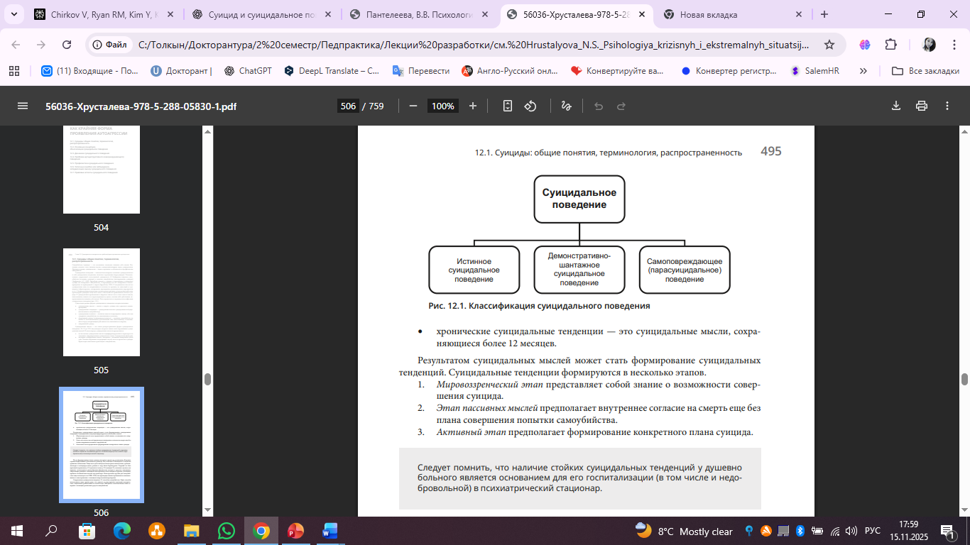
Формы суицидального поведения
Суицидальные мысли
Пассивные (фантазии, без плана)
Активные (конкретное намерение)
Суицидальные тенденции
Появление побуждений и плана
Суицидальные попытки
Нанесение вреда себе без летального исхода
Абортивный суицид
Истинный суицид, прерванный по внешним/внутренним причинам
Завершённый суицид

Slide 6
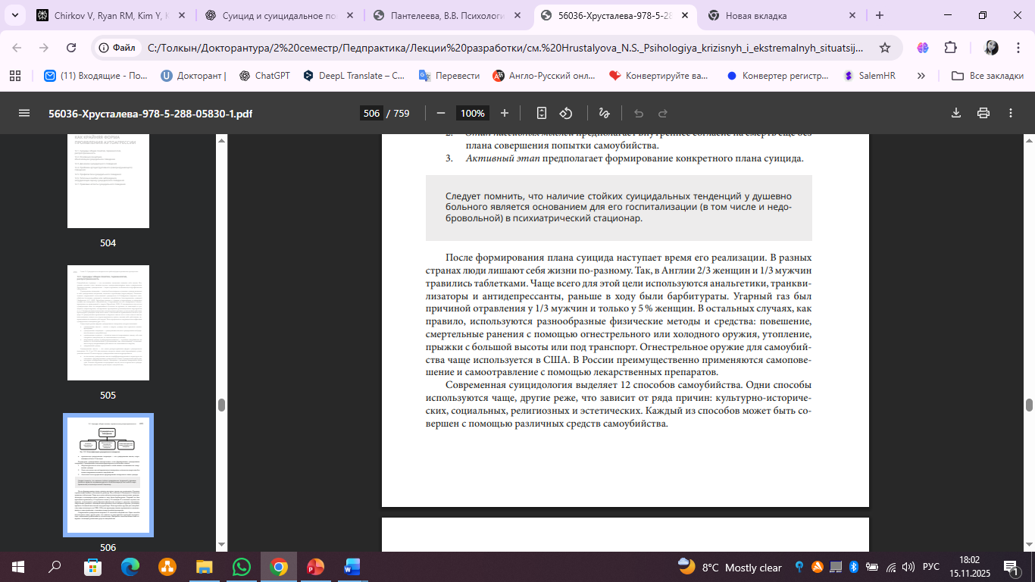
Суицидальные мысли — это самая распространенная форма суицидального поведения. От 15 до 35 % лиц молодого возраста имеют опыт переживания суицидальных мыслей. В свою очередь, суицидальные мысли подразделяются:
• на пассивные суицидальные мысли недифференцированного характера и не связанные с формированием суицидального плана. Суицидальные фантазии;
• активные суицидальные мысли, связанные с активным намерением убить себя. Человек обдумывает подходящий способ, место и время акта суицида. Происходит мысленная «репетиция» самоубийства;
• хронические суицидальные тенденции — это суицидальные мысли, сохраняющиеся более 12 месяцев.

Slide 7
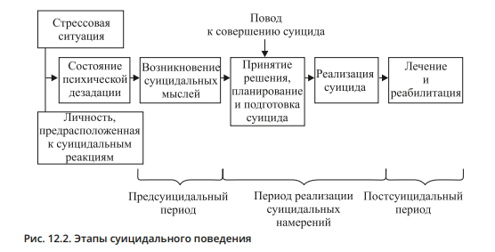
В большинстве случаев завершенного суицида акт заранее обдумывается и всесторонне готовится. Тем не менее часто самоубийцы заранее извещают о своих намерениях. Согласно опросам родственников, до 2/3 самоубийц перед актом суицида высказывали суицидные мысли. Примерно один из шести самоубийц оставляет предсмертную записку, содержание которой может быть разным (Ефремов В. С., 2004). Возможные этапы суицида приведены на рис. 12.2.

Slide 8
Этапы формирования суицидальных тенденций
Мировоззренческий этап — знание о возможности суицида.
Пассивные мысли — согласие на смерть, без плана.
Активные намерения — формирование конкретного плана.
Способы совершения суицида
Отравления (таблетки, химикаты) — чаще женщины.
Физические способы: повешение, огнестрел, утопление, падение с высоты.
Страновые различия: США — огнестрельное оружие; Россия — повешение и отравление; Англия — медикаментозные отравления.
География и сезонность
В мире — в городах чаще, но различия снижаются. В России — чаще в сельской местности.
Сезонность:
Северное полушарие — пик в мае, минимум в декабре; Южное — пик в декабре, минимум в июне.
Возрастные особенности
Подростки — эмоциональные конфликты, импульсивность.
Взрослые (35–40+) — кризис смысла, идентичности.
Пожилые (70+) — одиночество, соматические болезни, утрата ролей.
Психопатологические подходы
Ранние теории: суицид как проявление психической болезни («суицидомания»).
Современные данные:
Только 20–25 % суицидов совершаются психически больными.
Остальное — психически здоровые или пограничные состояния.
Суицид — не всегда признак психоза.

Slide 9
Гендерные особенности суицидов
Соотношение завершённых суицидов: женщины/мужчины = 1:3–1:4
Долгое время показатели соответствовали мировым
В последние годы: рост мужских суицидов значительно выше, чем женских
Этнические различия
США: Самый высокий риск — мужчины из числа коренных американцев; Далее — люди белой расы; Белые мужчины и женщины — ≈ 90 % суицидов
Угро-финские народы (Удмуртия, Финляндия, Венгрия): Очень высокий уровень самоубийств
Влияние сексуальной ориентации
По американским исследованиям: ЛГБ-сообщество совершает попытки самоубийства в 7 раз чаще, чем люди традиционной ориентации
Возрастные особенности
Суицид — одна из топ-3 причин смерти у людей 15-34 лет
В группе 15-34 лет занимает 1–2 место как причина смерти
Потери наиболее значимы, т.к. это продуктивный возраст
Социально-экономические последствия
Существенный материальный ущерб обществу:
неотложная медицинская помощь
временная нетрудоспособность
инвалидизация
Существенный моральный ущерб

Slide 10
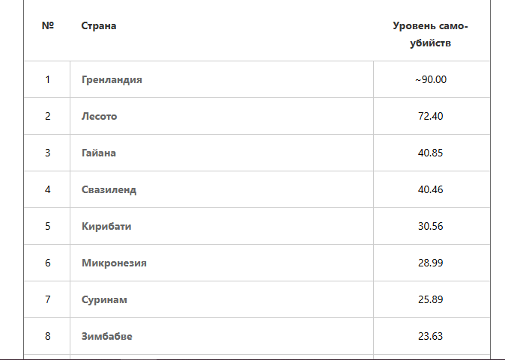
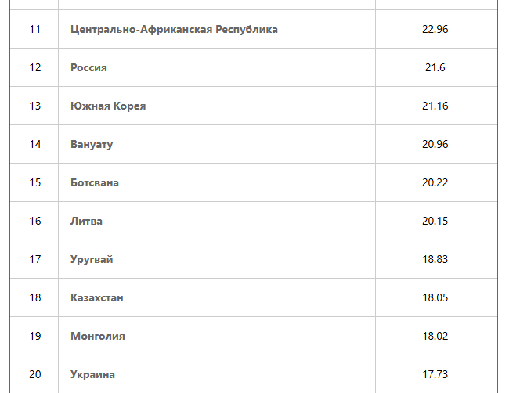
Рейтинг стран мира по уровню самоубийств 2021
World Health Organization: Suicide in the World 2021. https://gtmarket.ru/ratings/global-suicide-ranking

Slide 11


